Slide 1

Modul 8
Nutzung digitaler Medien und mentale Gesundheit
Grundschule

Slide 2
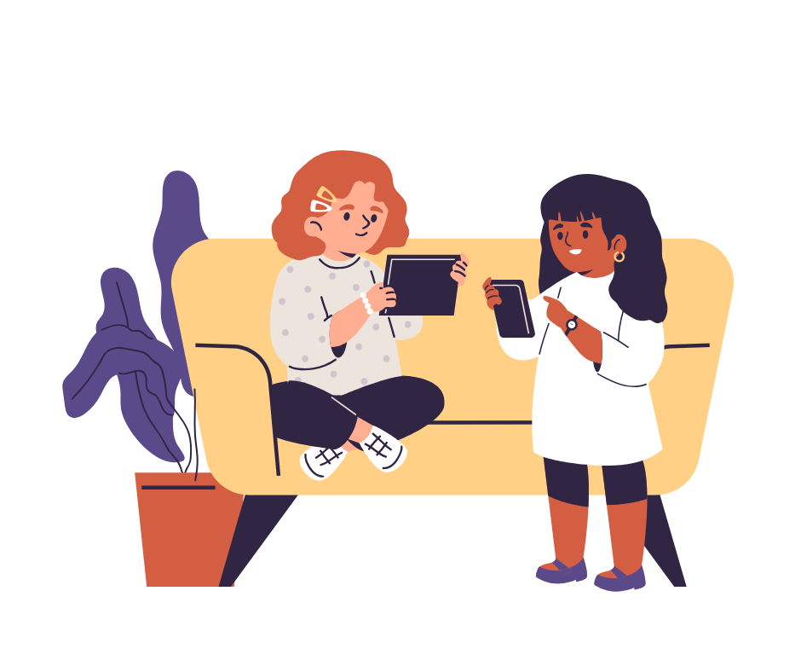
Warum dieses Modul lernen?
Digitale Medien wie Handys, Tablets, Videospiele und soziale Netzwerke können dir helfen, zu spielen, zu lernen und mit anderen in Kontakt zu bleiben.
Aber sie können auch deinen Schlaf, deine Konzentration und deine Emotionen beeinflussen.
Hier werden wir entdecken, wie wir sie so nutzen können, dass sie uns gut fühlen lassen und wir gleichzeitig auf unsere Gesundheit und unsere Zeit achten.

Slide 3
Ziele
01
Darüber nachdenken, wie du digitale Medien nutzt
02
Entdecken, welche Dinge positiv sind und welche weniger
03
Lernen, warum es wichtig ist, Pausen von Bildschirmen zu machen
04
Wege finden, sie im Gleichgewicht zu nutzen
05
Deine eigenen gesunden Gewohnheiten entwickeln, damit du dich besser fühlst

Slide 4
Welche Medien nutzt du jeden Tag?
Welche Rolle spielen Medien in deinem Leben?
Was machst du gern mit ihnen?
Welche Dinge lassen dich dabei nicht so gut fühlen?
Welche Aktivitäten machst du gern ohne Bildschirme?

Slide 5
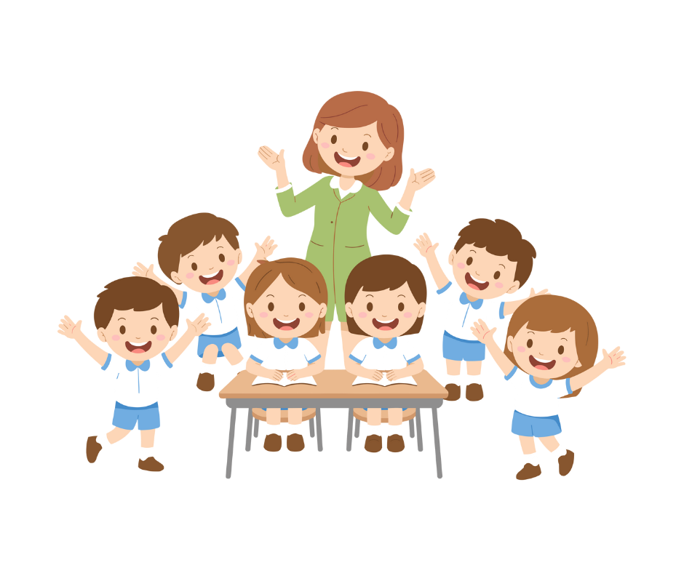
Lasst uns gemeinsam darüber sprechen, wie Medien unser Wohlbefinden beeinflussen.

Slide 6
Tag 1
Rechte in der Welt
Aktivität 1.1
Digitale Medien und Wohlbefinden

Slide 7
Materialien
  Symbolische Gegenstände
  Stühle im Kreis
  Tafel
Was werden wir tun?
Wir sprechen darüber, wie digitale Medien dein Leben beeinflussen.
Jeder Gegenstand hilft uns, nachzudenken und Erfahrungen zu teilen.

Slide 8
Es bringt uns dazu, über Zeitpläne und Gewohnheiten bei der Nutzung von Geräten nachzudenken.
Es symbolisiert Zeitmanagement und Pausen bei der Mediennutzung.
Es fördert die Diskussion über Aktivitäten ohne digitale Medien.
Es bezieht sich auf gesunden Schlaf und bildschirmfreie Momente.
Es steht für Aktivitäten außerhalb des Internets.

Slide 9
Ist diese Aktivität gesund?

Slide 10
Ist diese Aktivität gesund?

Slide 11
Ist diese Aktivität gesund?

Slide 12
Welche digitalen Medien nutzt du jeden Tag?

Slide 13
Aktivität 2.2
Würfelspiel – Medienbezogene Emotionen

Slide 14
Materialien
  Medienwürfel
  Emotionswürfel
  Tafel
Was werden wir tun?
Wir werfen die Würfel und jede Kombination dient dazu, echte Erfahrungen zu erzählen.
Gemeinsam schauen wir, welche positiven und negativen Emotionen Medien bei uns auslösen.

Slide 15
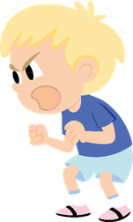


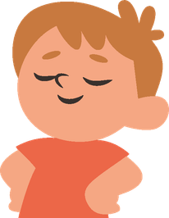
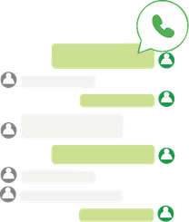
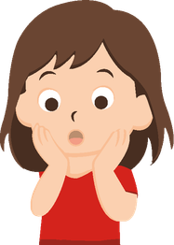
Wir werfen die Würfel und jede Kombination dient dazu, echte Erfahrungen zu erzählen.
Wenn ich Videos über Ungerechtigkeiten sehe, macht mich das wütend.
+
=
Tanzen und Musik hören lässt mich sehr gut fühlen.
+
=
Es überrascht mich, mit jemandem zu sprechen, der sehr weit weg ist.
+
=

Slide 16
Tag 2
Gesunde Nutzung digitaler Medien
Aktivität 2.1
Nutzungszeiten digitaler Medien

Slide 17
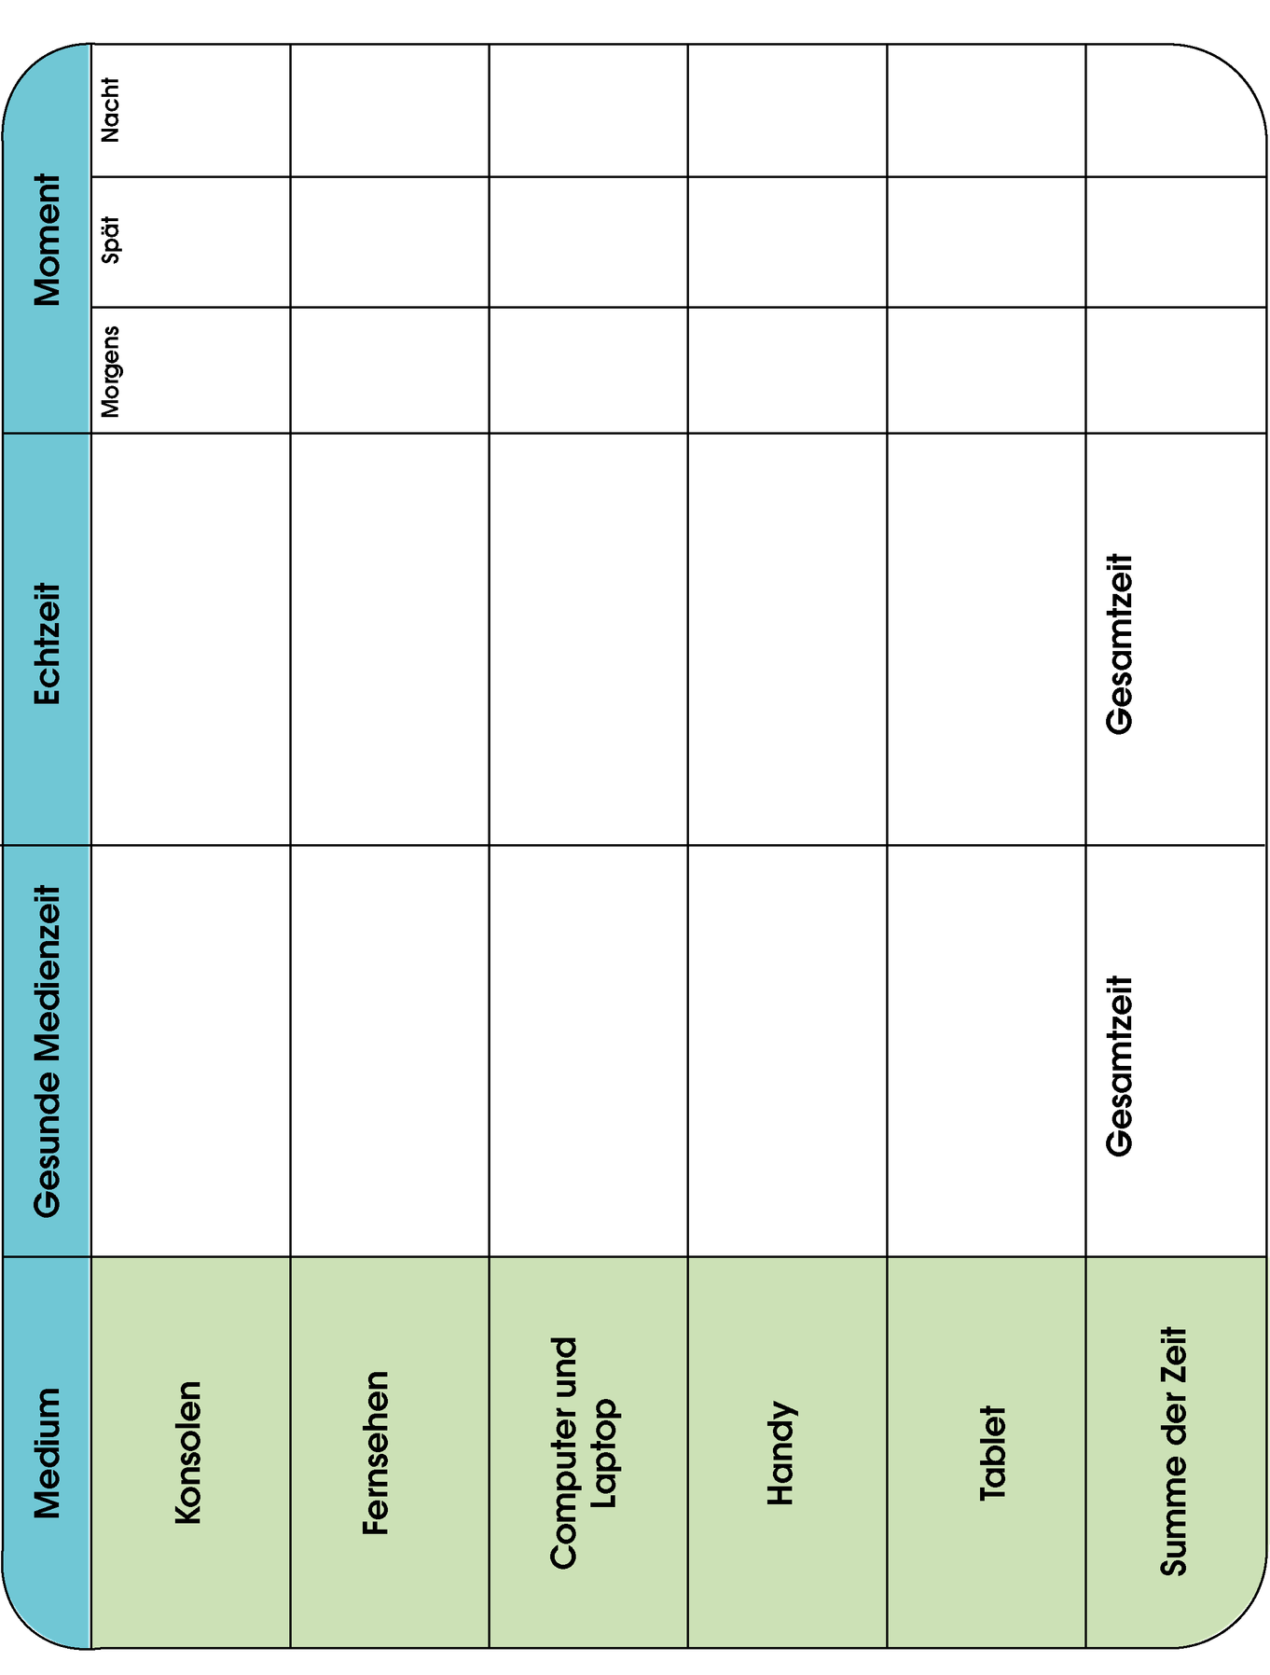
Wann und wie lange nutzt du jeden Tag dein Tablet oder dein Handy?
Materialien
  Stühle im Kreis
  Tafel
  Optional: Wandposter
Was werden wir tun?
Wir denken darüber nach, wann und wie lange wir Handys oder Tablets nutzen.

Slide 18
Einvernehmlich vereinbart
2h
X
30 Minuten
X
15 Minuten
X
1h
X
Gesamtzeit

Slide 19
Aktivität 2.2
Würfelspiel – Medienemotionen

Slide 20
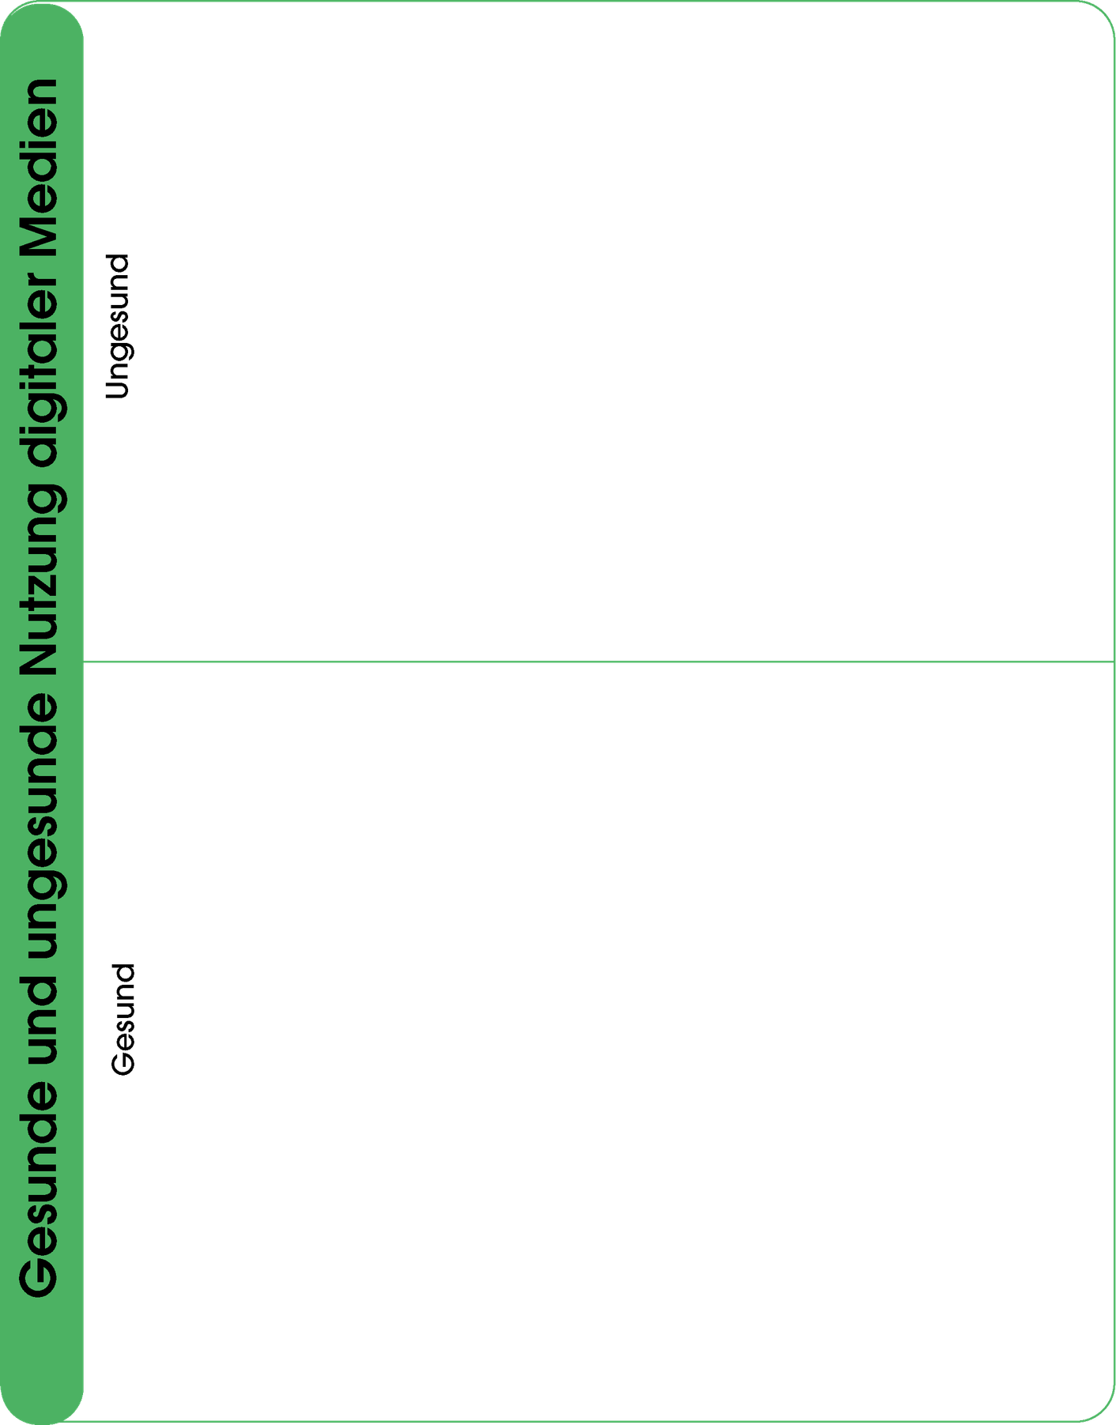
Materialien
  Karten mit Situationen
  (Optional) Vergleichstafel und Etiketten für „gesund“ und „ungesund“
Was werden wir tun?
In kleinen Gruppen ordnen wir verschiedene Situationen der Nutzung digitaler Medien ein.

Slide 21
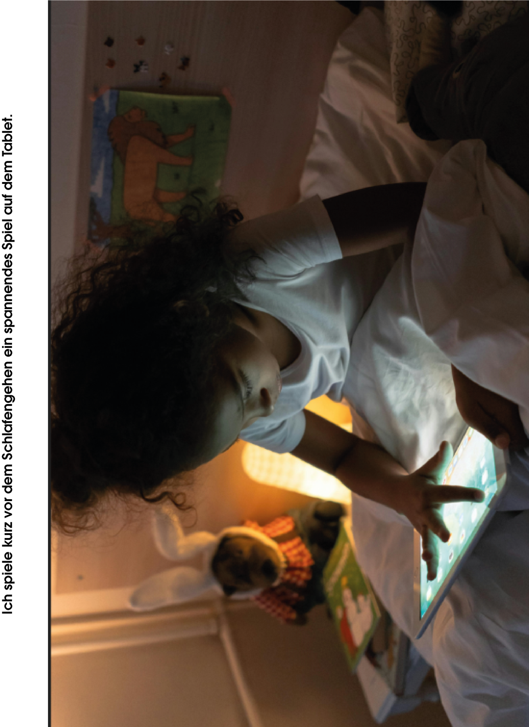

Slide 22
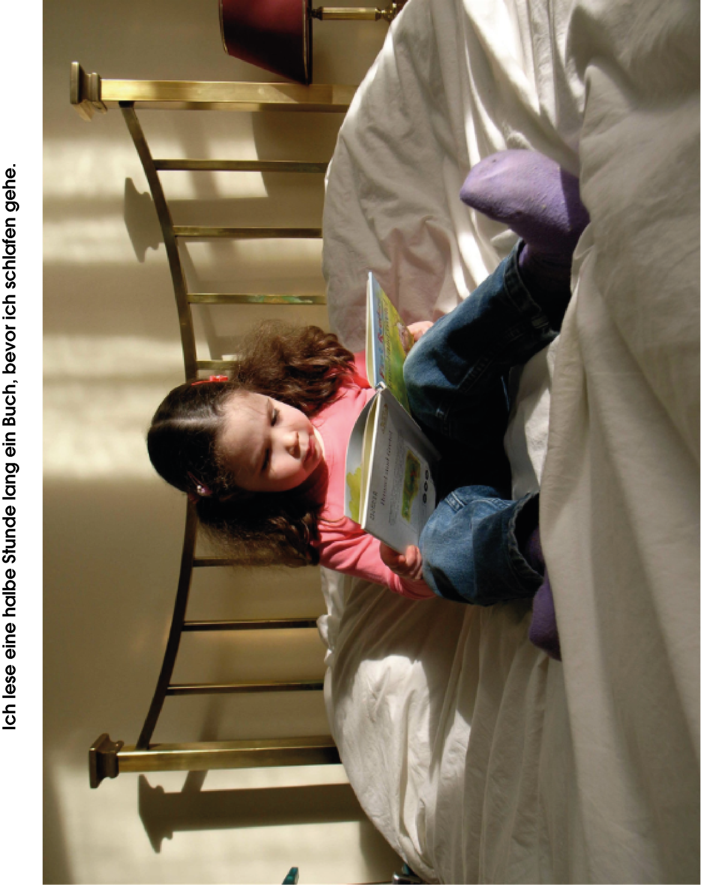

Slide 23
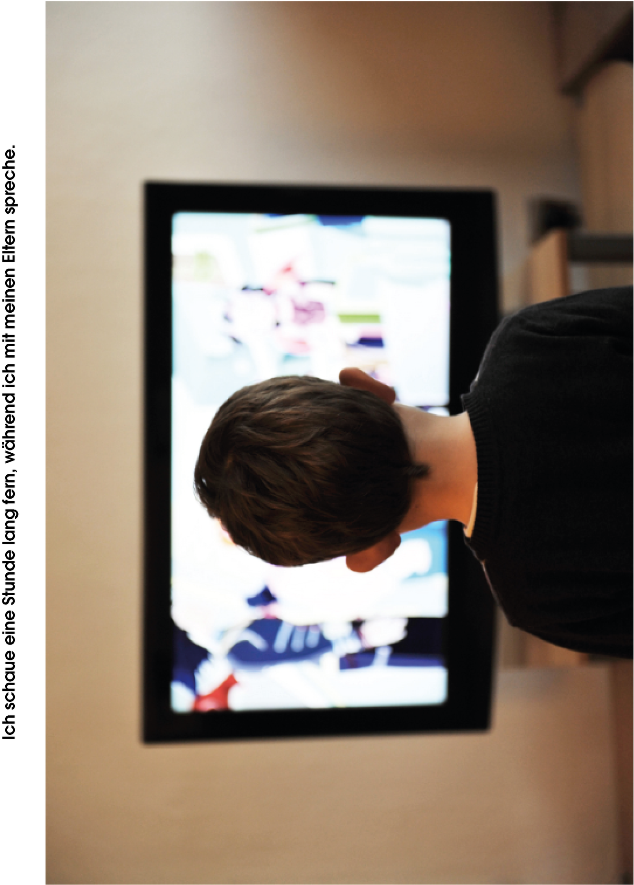

Slide 24
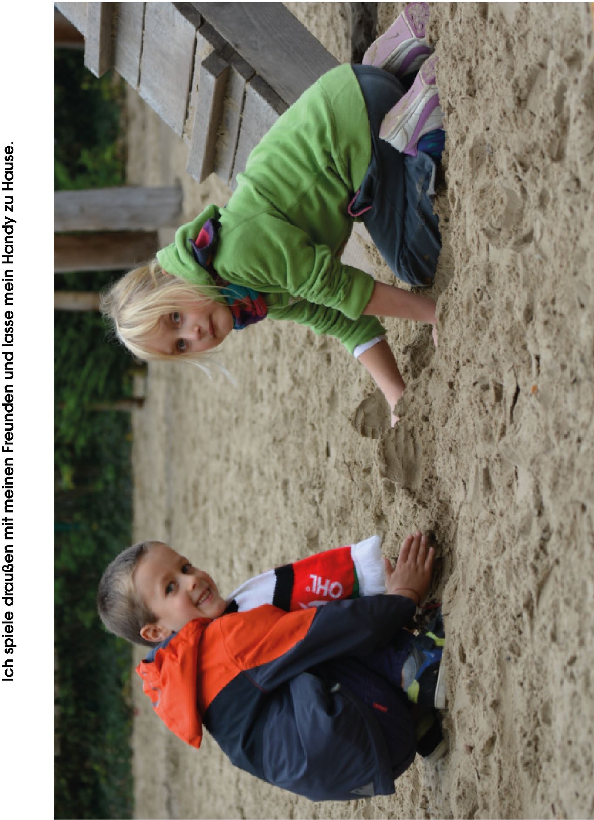

Slide 25
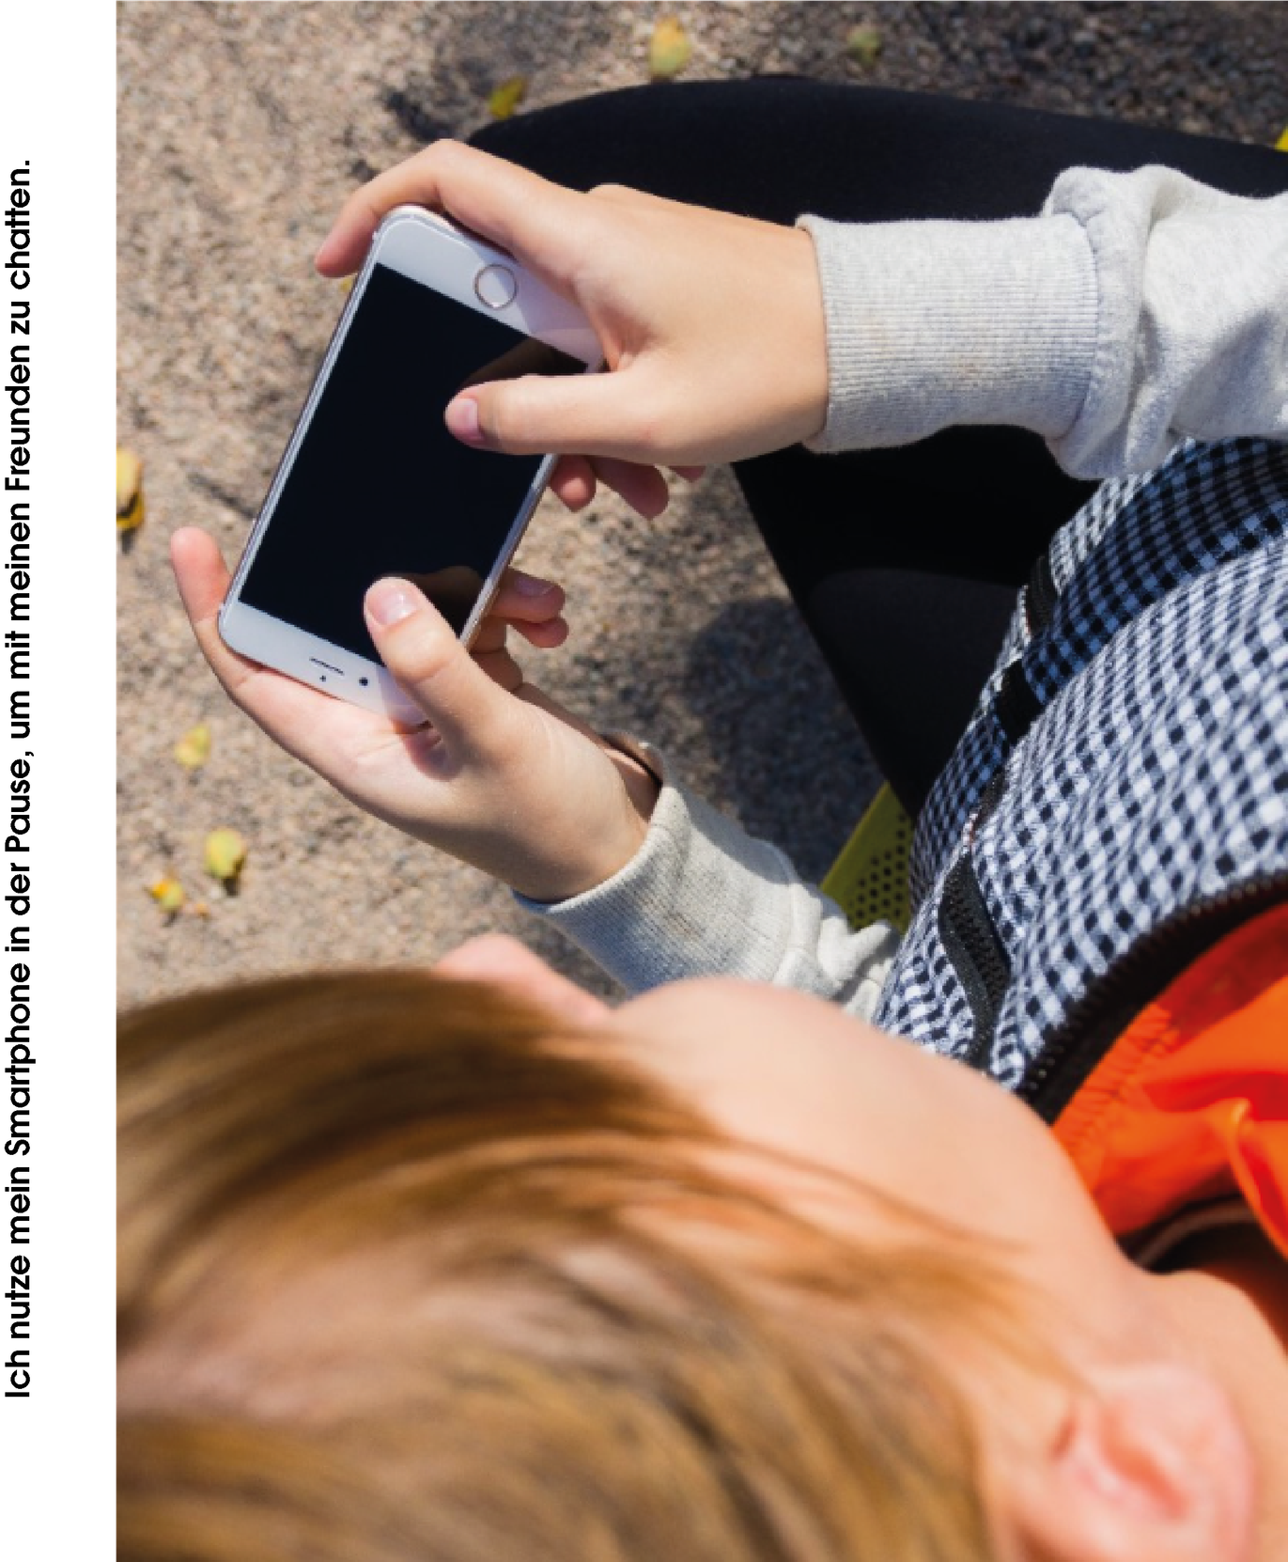

Slide 26
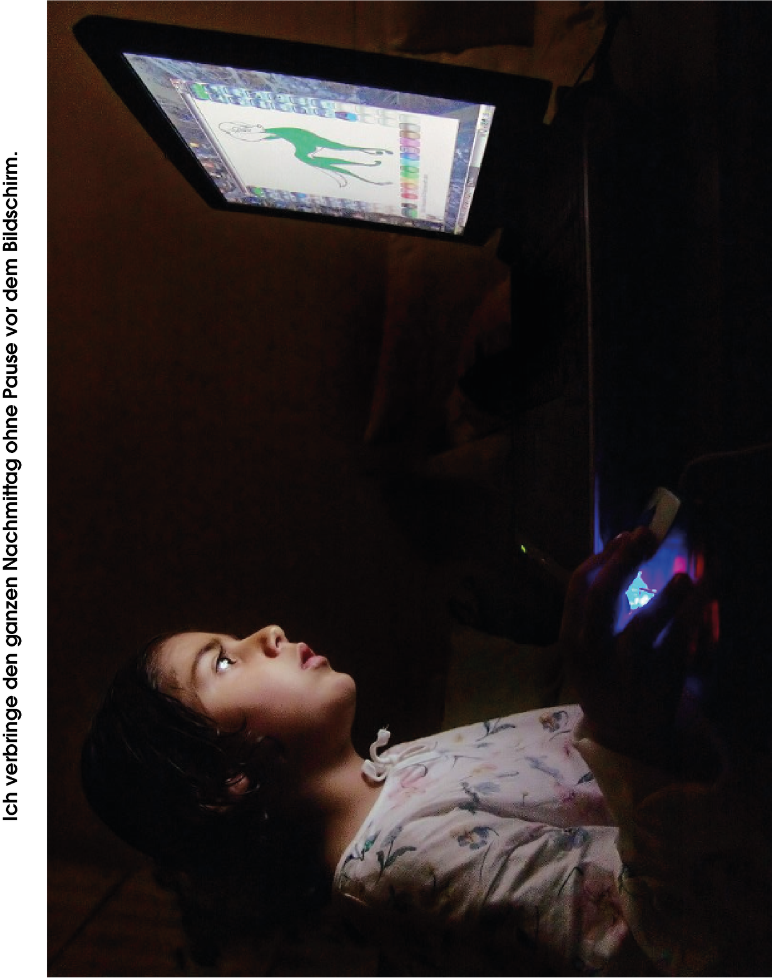

Slide 27
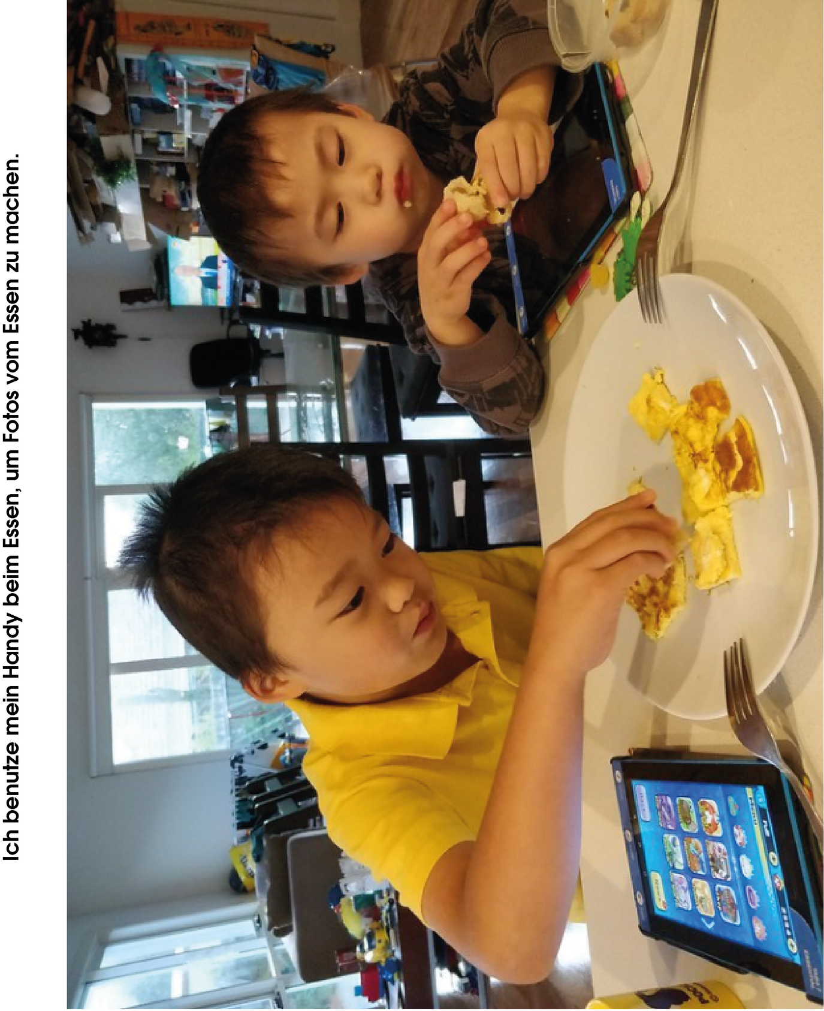

Slide 28
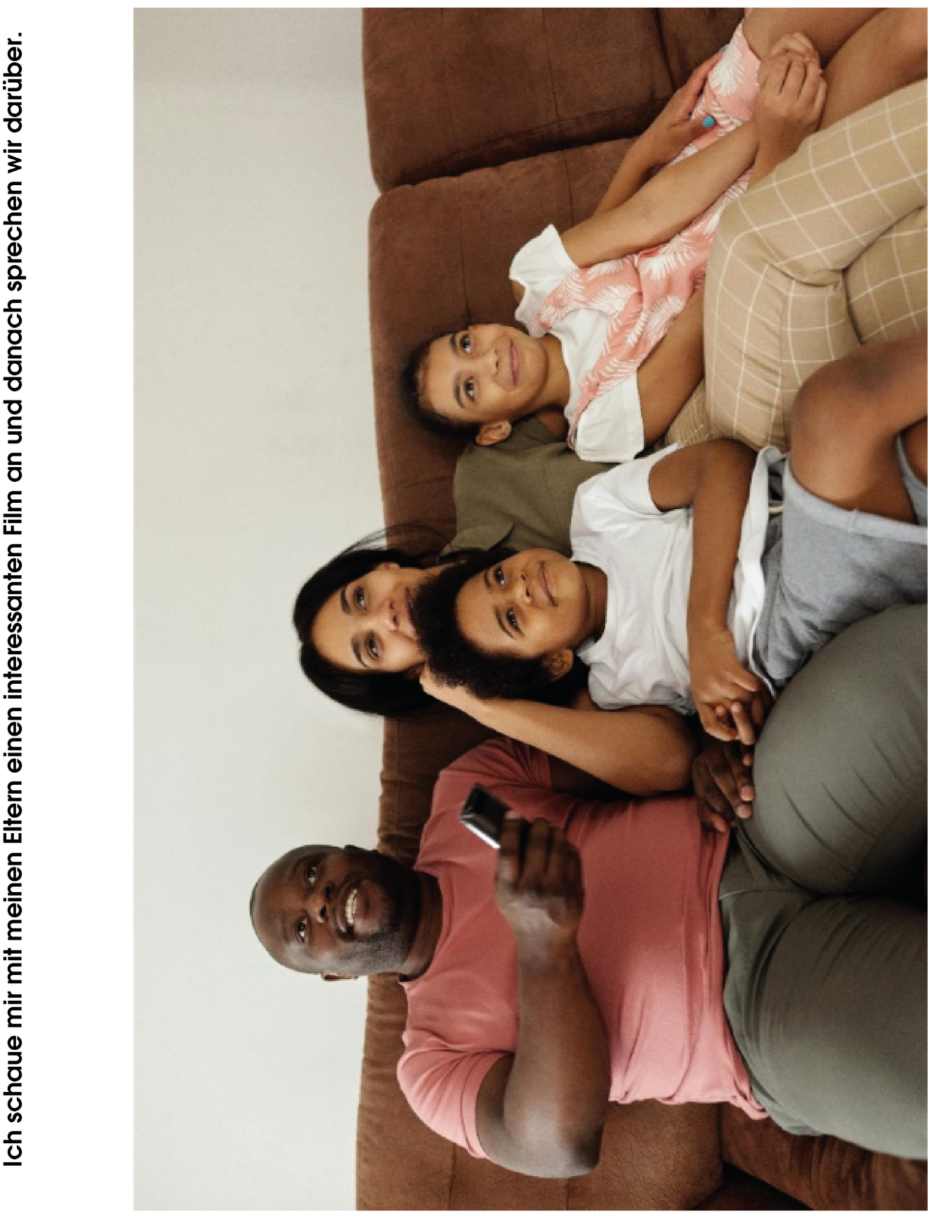

Slide 29
Tag 3
Reflexion und gesunde Mediengewohnheiten
Aktivität 3.1
Medienerfahrungen

Slide 30
Materialien
  Stühle im Kreis oder Halbkreis aufgestellt
  Tafel und Marker / Kreide
Was werden wir tun?
Wir teilen Erfahrungen darüber, wie wir Medien nutzen und wie wir uns dabei fühlen.
Wann und wie nutzt du Kommunikationsmedien und wie fühlst du dich dabei?

Slide 31
Wie viele Stunden verbringst du vor einem Bildschirm?
Was machst du, wenn du sie nicht nutzt?
Zeit
Was passiert, wenn du viel Zeit online bist?
Was könntest du tun, um mehr auszuruhen?
Gleichgewicht ist auch Teil des Wohlbefindens.

Slide 32
Welche Regeln gibt es?
Welche helfen dir, dich besser zu fühlen?
Unsere digitalen Regeln
Welche Regeln findest du schwer zu befolgen?
Welche neuen Regeln würdest du vorschlagen?
Gleichgewicht ist auch Teil des Wohlbefindens.

Slide 33
Aktivität 3.2
Medienfreie Zonen und Zeiten

Slide 34
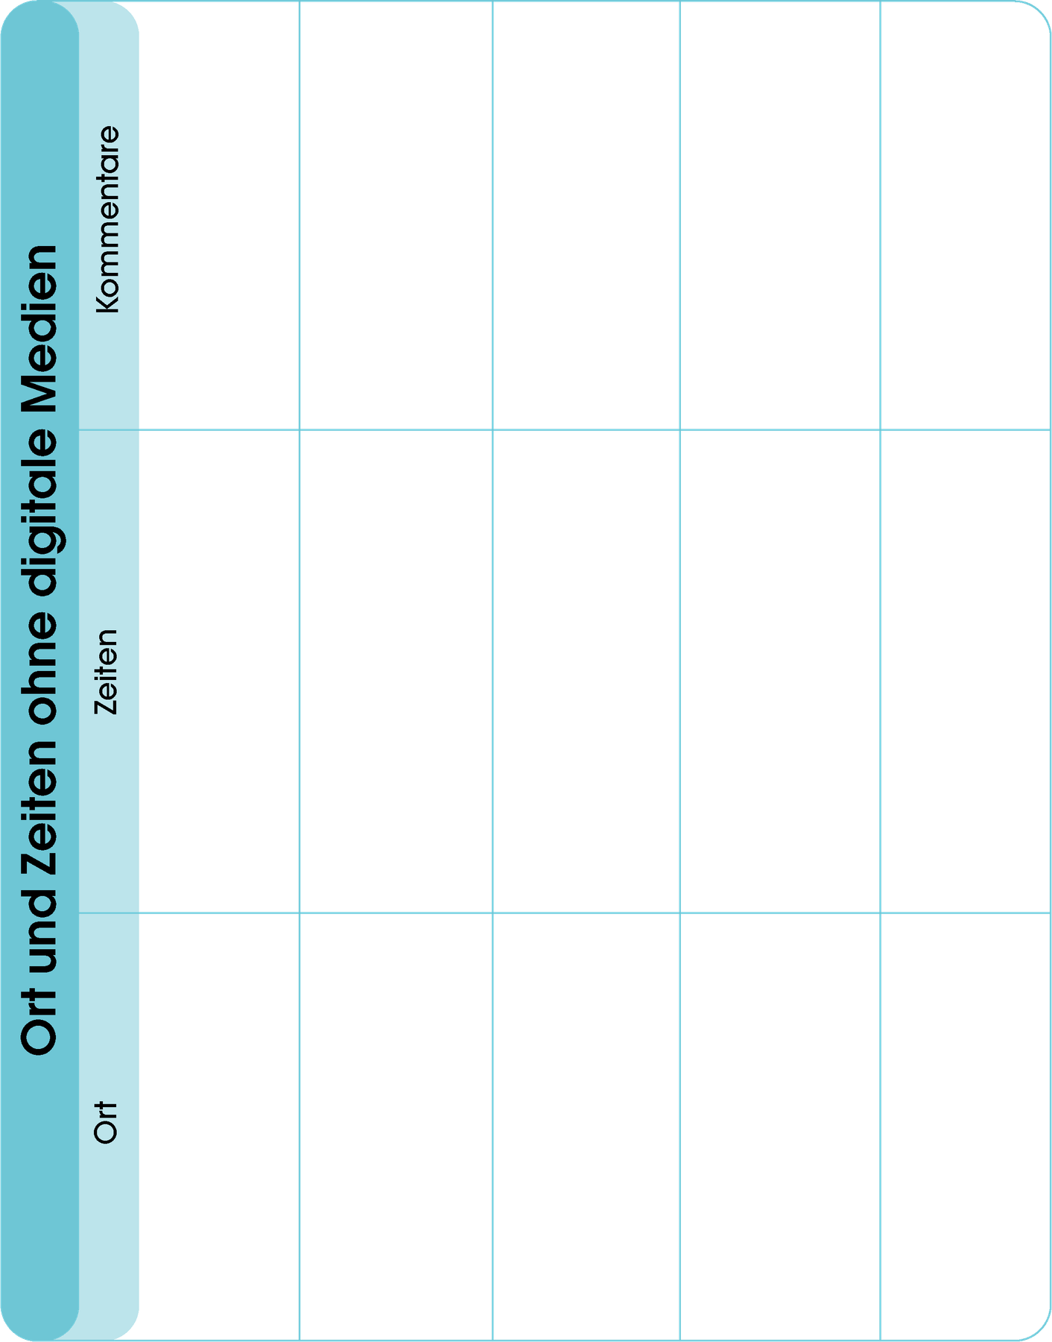
Materialien
  Karton
  Filzstifte
  Klebeband
  Tafel
  (optional) Ausdruck „Medienfreie Zonen und Zeiten“
Was machen wir?
In Gruppen gestalten wir Plakate mit Vorschlägen für medienfreie Zonen und Zeiten.

Slide 35
Essbereich
13:00 – 15:00
Ein Moment, um in Ruhe zu essen.
Damit wir uns besser konzentrieren und lernen können, legen wir Handys und Tablets weg.
Während des
Unterrichts
Beim Ankommen in der Schule
Bevor wir nach Hause gehen
Zeit, um uns zu organisieren, über den Tag nachzudenken und uns ohne Handys zu verabschieden.
Die ersten und letzten 15 Minuten des Tages
Ein Ort, um uns zu entspannen, zu atmen und ohne Bildschirme zur Ruhe zu kommen.
Beim Ankommen in der Schule
Immer wenn wir es brauchen

Slide 36
Aktivität 3.2
Abschließende Reflexion und persönliche Verpflichtung

Slide 37
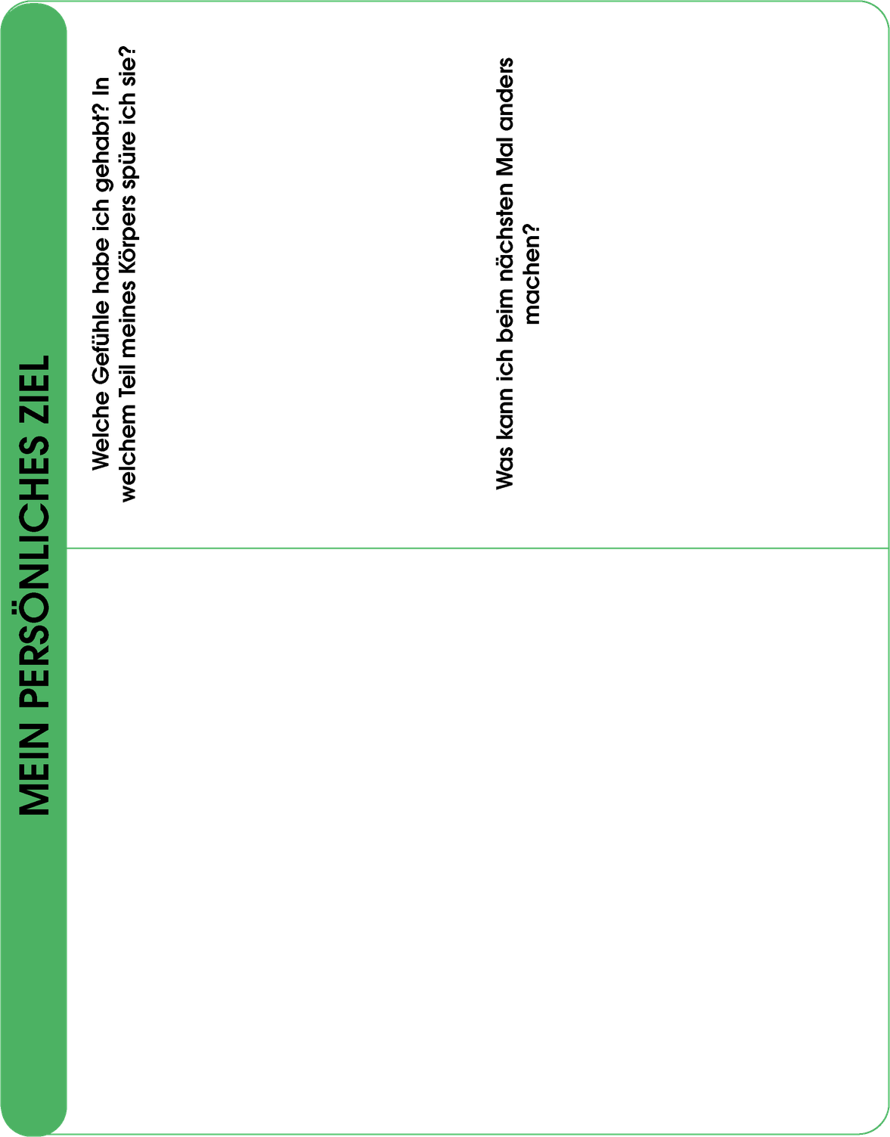
Materialien
  Karton
  Filzstifte
  Klebeband
  Tafel
  (optional) Ausdruck „Mein persönliches Ziel“
Was machen wir?
In Gruppen gestalten wir Plakate mit Vorschlägen für medienfreie Zonen und Zeiten.

Slide 38
Lasst uns über ein persönliches Ziel nachdenken.
Du kannst es zeichnen, aufschreiben oder Aufkleber verwenden.
Mein Ziel ist…
  Freude 😊
  Nervosität😬
  Wut 😡
  Müdigkeit😴
  Augen
  Kopf
  Bauch
  Hände
  Das Handy nur zu benutzen, wenn ich es brauche
  Vor dem Schlafengehen keine Bildschirme zu benutzen
  Pausen zu machen, wenn ich Bildschirme benutze
  Nicht wütend zu werden, wenn ich das Tablet weglegen muss
  Mehr Zeit ohne Bildschirme zu spielen
  Das Internet respektvoll zu nutzen
  Eine erwachsene Person um Hilfe zu bitten, wenn mich etwas unangenehm fühlen lässt
Das nächste Mal, wenn ich Bildschirme benutze, kann ich…
  Aufhören, wenn ich mich müde fühle
  Bescheid sagen, bevor ich das Gerät weglege
  Die vereinbarte Zeit respektieren
  Passende Spiele auswählen
  Eine andere Aktivität machen, wenn mir langweilig ist

Slide 39
Denke nach und antworte…
Was habe ich über meine Beziehung zu digitalen Medien gelernt?
Welche Emotion möchte ich fühlen, wenn ich sie benutze?
Was kann ich tun, um meine digitalen Gewohnheiten zu verbessern?
Digitale Medien sind Teil meines Lebens, aber ich entscheide, wie ich sie nutze.

Slide 40
Ergänzende Aktivitäten
Aktivität 4.1
Tagebuch über digitale Medien

Slide 41
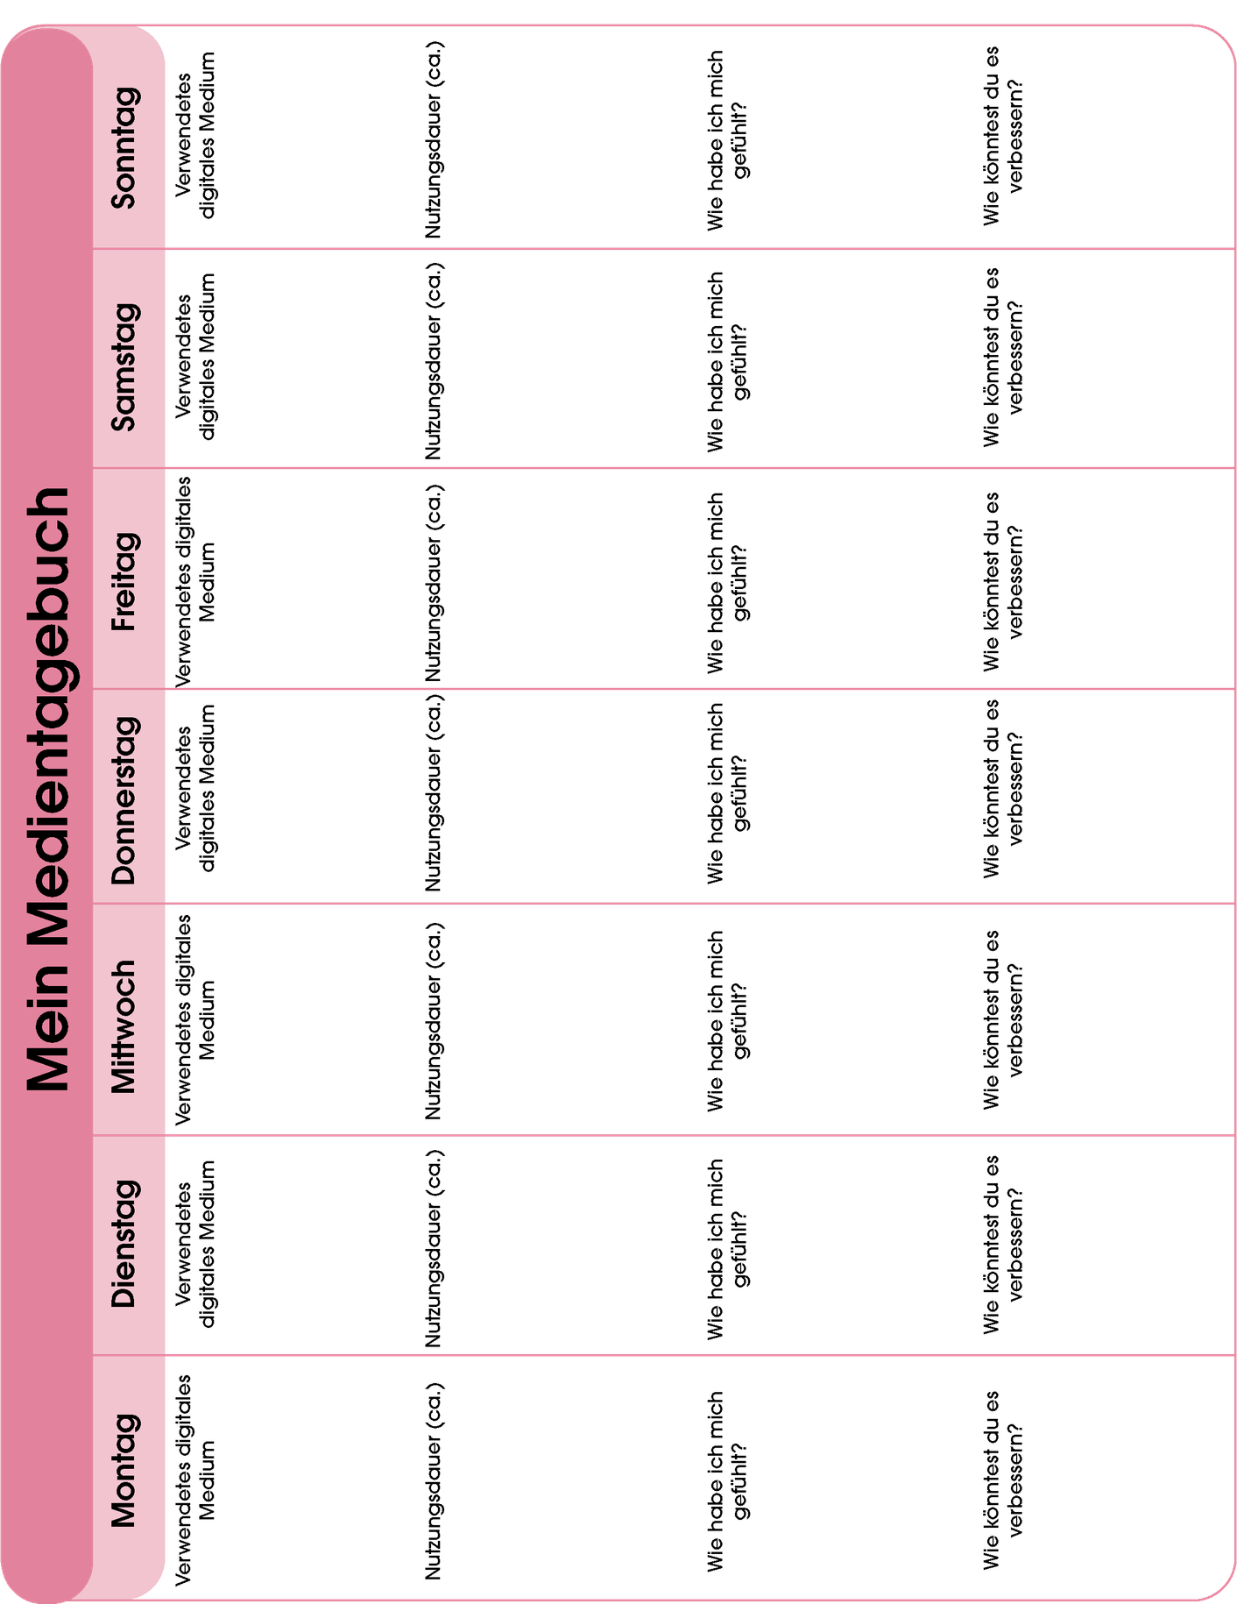
Materialien
  Tagebuchvorlage
  Bleistifte
  Stifte
Was machen wir?
Eine Woche lang notieren wir, welche Medien wir nutzen, wie viel Zeit wir damit verbringen und wie wir uns dabei fühlen.

Slide 42
Eine Woche lang notieren wir:
  Welches Medium ich genutzt habe
  Wie viel Zeit ich es genutzt habe
  Wie ich mich dabei gefühlt habe
Tablet
Handy
Fernsehen
Musik
Videospiele
Videospiele
Tablet
30 m
30 m
15 m
1 h
30 m
40 m
15 m
Glücklich
Nervös
Wütend
Müde
Traurig
Gereizt
Fröhlich

Slide 43
Ergänzende Aktivitäten
Aktivität 4.2
Theater über digitale Situationen

Slide 44
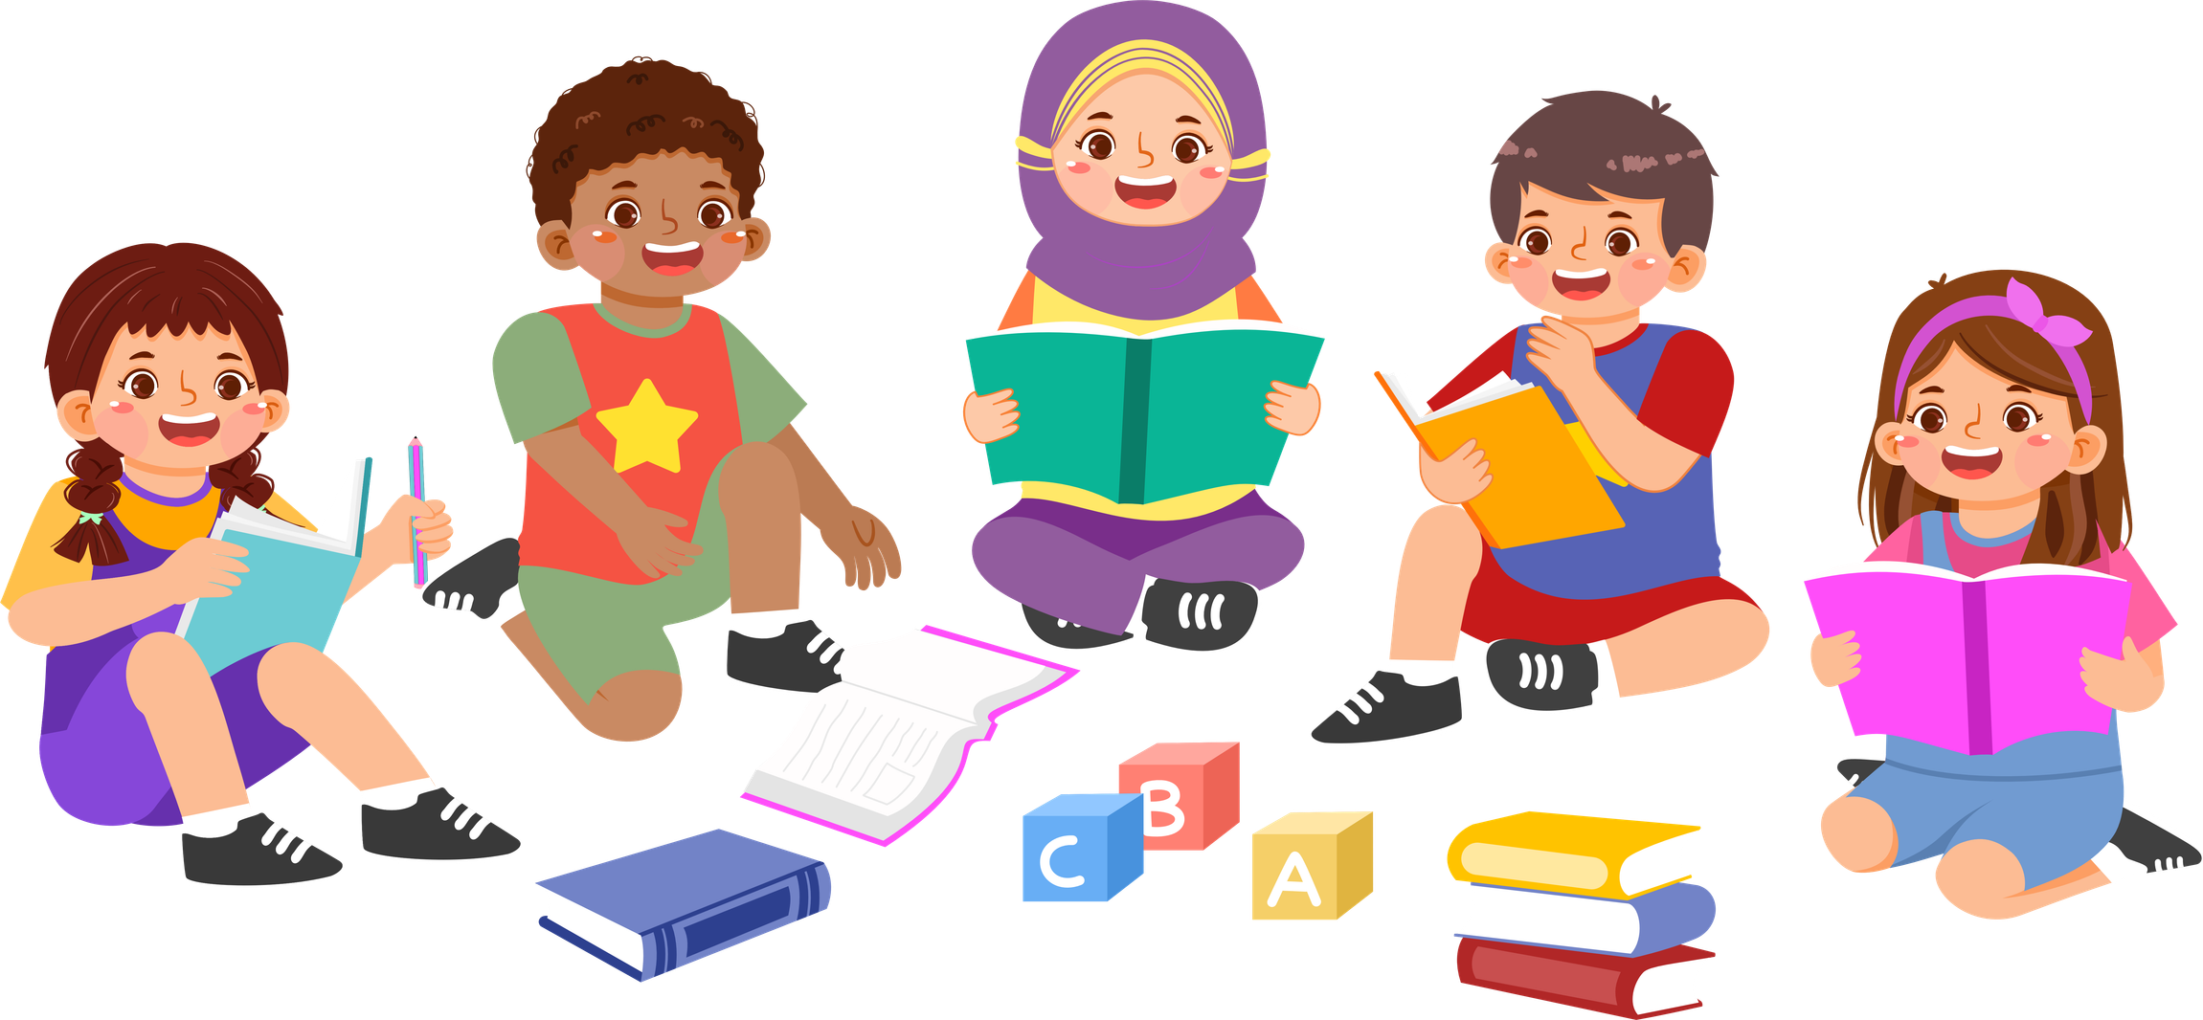
Materialien
  Karten mit Situationen
  Freier Platz im Klassenraum
Was machen wir?
In Gruppen stellen wir Szenen zur Nutzung digitaler Medien dar und suchen bessere Alternativen für jede Situation.

Slide 49
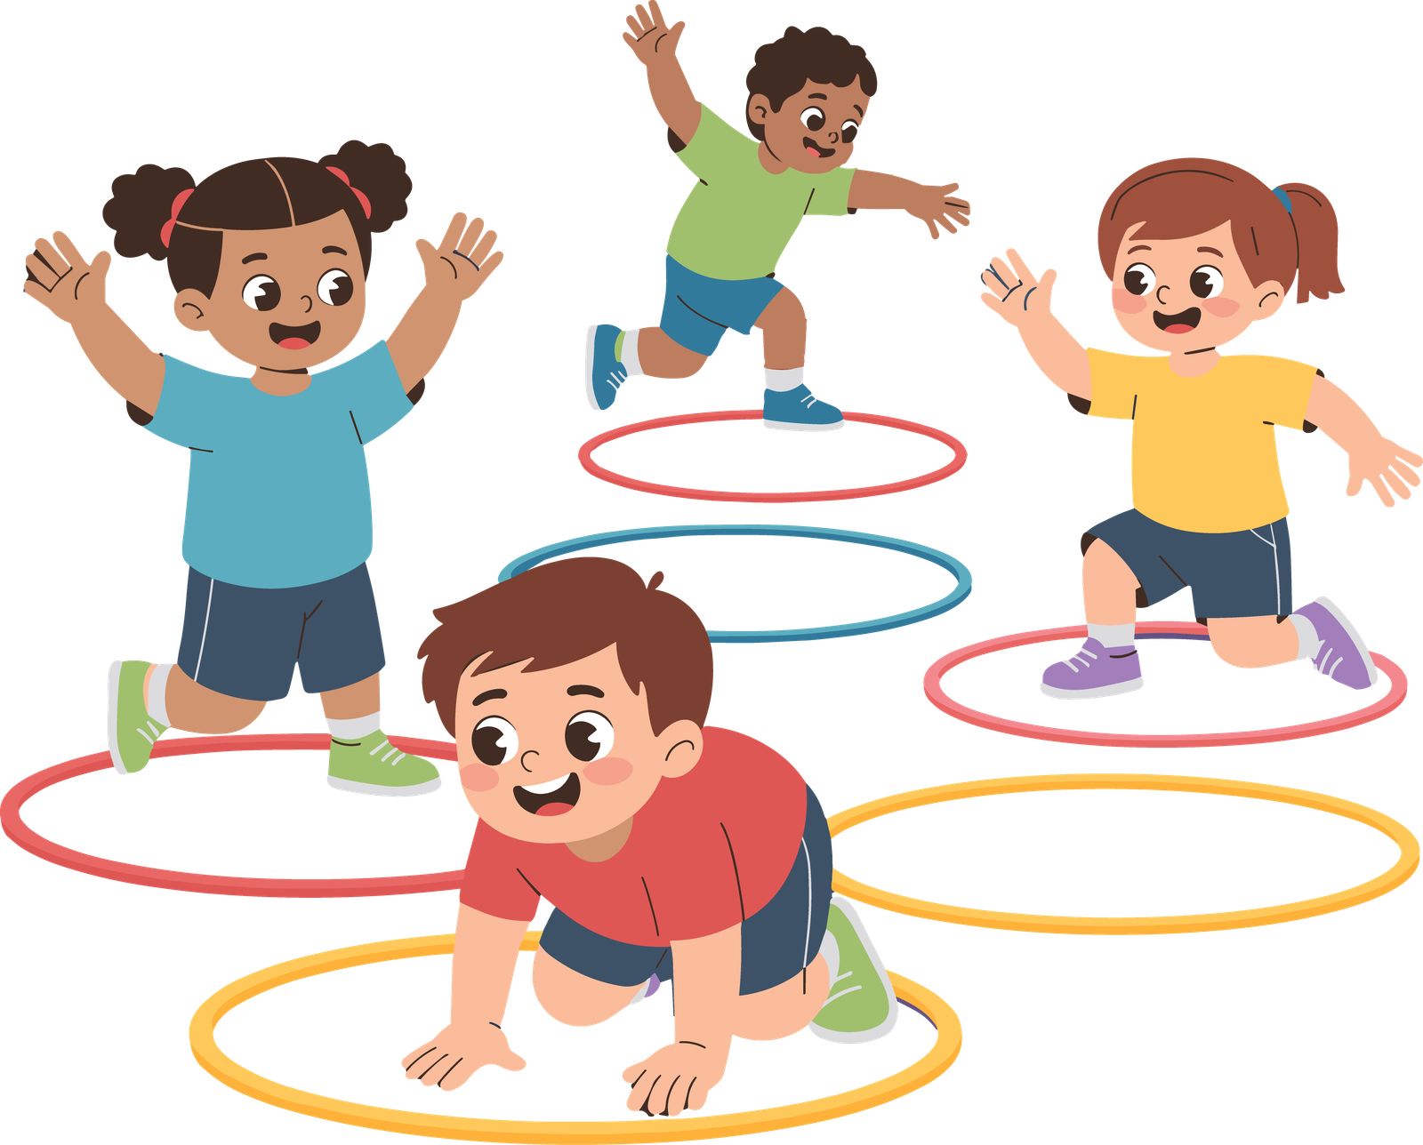
Digitale Medien sind Teil deines Lebens, aber du kannst lernen, sie so zu nutzen, dass sie dir guttun.
Jede Person kann ihr eigenes Gleichgewicht zwischen Bildschirmen und Aktivitäten ohne Bildschirme finden.
Das Wichtigste: Achte auf deinen Schlaf, deine Zeit und deine Emotionen.

Slide 50


